Slide 1
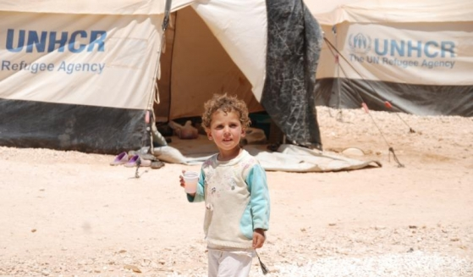
LE SOUTIEN REGIONAL AUX REFUGIES SYRIENS
Le soutien régional aux réfugiés syriens
Délégation régionale à la solidarité internationale – Mission Humanitaire International

Slide 2
Etat des lieux
Selon les Nations Unies, le conflit syrien a fait plus de 200 000 victimes depuis 2011, dont une écrasante majorité de civils.
La guerre aurait en outre déplacé 3,5 millions de personnes à l'intérieur du pays et c’est plus de 3 millions qui ont trouvé refuge dans les pays limitrophes* :
1,1 million de personnes pour le seul Liban
plus de 800 000 en Turquie,
autour de 700 000 en Jordanie,
225 000 en Irak
*Ces 3 millions de personnes sont enregistrées par le Haut Commissariat pour les Réfugiés mais il y a bien plus de réfugiés car tous ne se sont pas déclarés auprès des Nations unies, pour différentes raisons

Slide 3
La Région Provence-Alpes-Côte d’Azur solidaire
En s’appuyant sur les informations fournies par le Centre de crise du Ministère des Affaires Etrangères et par les ONG régionales, la Commission Permanente du Conseil Régional a voté en septembre 2012 la réservation d’une enveloppe de 500 000 euros pour des actions humanitaires et solidaires au bénéfice des réfugiés syriens dans les pays limitrophes de la Syrie

Slide 4
Dans le cadre de cette enveloppe budgétaire, les opérations menées depuis 2012 en partenariat avec
Se sont jusqu’à présent concentrées sur :
Le Camp de Zaatari en Jordanie
Le Liban

Slide 5
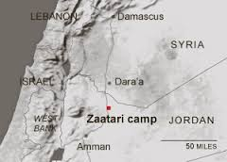
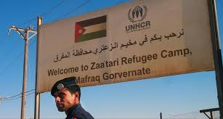
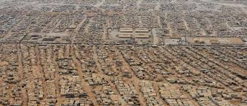
Le camp de Zaatari en Jordanie (80 km d’Aman, Gouvernorat de Mafraq)
Ouvert en 2012 et supervisé par le Haut Commissariat aux Réfugiés, ce camp de 550 ha accueille entre 80 000 et 120 000 personnes selon les périodes ; il est devenu la 4ème ville de Jordanie et ses structures provisoires sont malheureusement appelées à durer

Slide 6
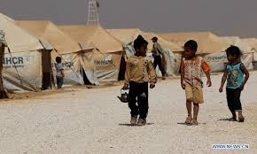
Dès 2012, la Région concentre ses efforts sur le camp de Zaatari
Don de 100 000 euros au UNHCR affectés à son programme de réponse aux besoins des réfugiés du camp de Zaatari notamment en termes d’articles ménagers de base

Slide 7
En 2012
Financement (subvention de 1 800 euros) de la collecte de 3 palettes de chaussures pour enfant par la Croix-Rouge française, délégation des Bouches-du-Rhône
Matériel acheminé vers la base militaire de Creil et chargé dans un avion affrété par les autorités militaires françaises à destination de la Jordanie
Remise du matériel à l’Ambassade de France pour être distribué à 510 enfants du camp de Zaatari
Mais également : mise à disposition gracieuse par l’association Lire et Guérir de matériel médical et paramédical (béquilles, déambulateurs, fauteuils roulants pliables, matériels orthopédiques, couches personnes âgées et enfants) transporté par le même avion

Slide 8
En 2013 > 2014
Financement (subvention de 16 500 euros) d’un programme d’aide chirurgicale aux réfugiés syriens mis en œuvre par l’association HumaniTerra
3 missions de terrain qui ont permis de réaliser :
Des soins de première urgence sur des réfugiés
Une analyse approfondie et concertée des pathologies dans le camp qui a révélé la présence de graves pathologies liées aux conditions de vie (des plaies, des brulures par incendies, des pathologies digestives ou viscérales) ne pouvant être traitées correctement dans le camp et, de fait, étant systématiquement opérées dans les hôpitaux des villes avoisinantes (Irbid et Mafraq).

Slide 9
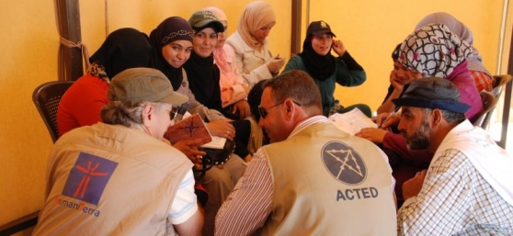
En 2014 > 2015
Par conséquent :
L’association HumaniTerra aiguillée par le HCR et par le Ministère de la Santé jordanien, a construit un projet de création d’un service de grands brulés et de chirurgie reconstructrice au sein de l’hôpital Princess Basma à Irbid (située à une trentaine de kilomètres du camp de Zaatari), permettant non seulement de soigner les réfugiés syriens du camp de Zattari (et d’autres camps) atteints de pathologies graves mais également la population jordanienne habitant le Nord-Est du pays.
L’association HumaniTerra s’intègre ainsi dans un large partenariat (HCR, Ministère de la Santé jordanien, Direction de l’hôpital Princess Basma, Ambassade de France) et assure l’ingénierie du projet qui s’articule autour de quatre axes :
- la mise à disposition par le Ministère de la Santé jordanien d’un service neuf situé au sein de l’hôpital d’Irbid ainsi que de personnels de santé dédiés
- l’équipement en matériels (plateau chirurgical) et en consommables de ce service grâce au soutien financier du HCR à hauteur de 2 millions d’USD
- la formation des personnels de santé aux techniques spécifiques de la chirurgie reconstructrice par des bénévoles d’HT
- la réalisation de missions de soins, une fois le Centre ouvert et équipé et les équipes formées par des bénévoles d’HT

Slide 10
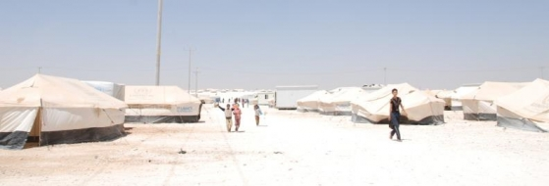
En 2013 > 2015
Financement (subvention de 78 000 euros) de la création par l’association Acted d’un atelier de femmes pour le moulage, le séchage, le découpage et l’ empaquetage de savon artisanal et la formation théorique de ces femmes à la fabrication du savon
Un projet destiné à offrir des opportunités de revenus à 30 femmes vivant au sein du camp de réfugiés syrien de Zaatari, à offrir une ligne de production de savon durable et bien établie et à s’assurer que la population réfugiée du camp de Zaatari reçoive suffisamment de savon pour couvrir ses besoins. OPERATION ANNULEE EN RAISON DE BLOCAGES MINISTERIELS (sécurité)

Slide 11
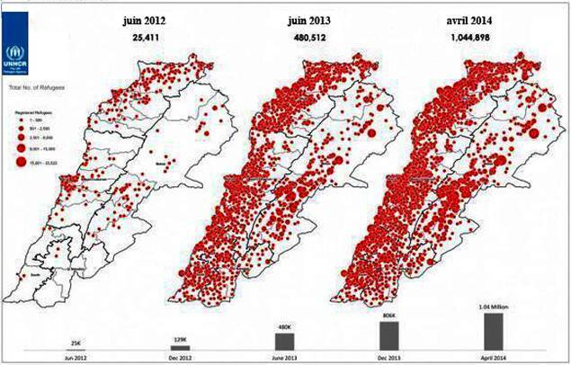
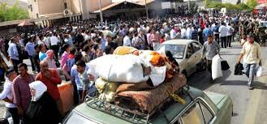
Liban : une terre d’accueil pour les réfugiés syriens
Il accueille 1,1 million de réfugiés. Pour un pays de 4,5 millions d’habitants, qui a la même superficie que la Corse mais une densité quinze fois supérieure, cela représente presque un quart de la population.
Entre 40 000 et 50 000 réfugiés sont enregistrés chaque mois par le HCR, soit 11 000 par semaine, environ 2000 à 3000 réfugiés par jour, ce qui fait environ 1 par minute.
Les impacts sur le liban sont colossaux : gestion des déchets, électricité, eau, services de santé et d’éducation, logement, emploi, etc.

Slide 12
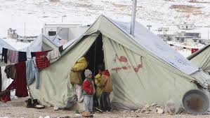
La Région agit au Liban en 2014 > 2015
Une partie des besoins des populations réfugiées au Liban trouve des éléments de réponse grâce à l’effort de solidarité et d’hospitalité prodigué par les populations locales, les organisations onusiennes et les ONG internationales. Cependant, des besoins fondamentaux tels que la vulnérabilité aux catastrophes naturelles et aux conditions climatiques extrêmes ayant des conséquences sur les moyens de survie des réfugiés ne sont pas satisfaits. Par conséquent :
Financement (subvention de 50 000 euros) de la mise à disposition par la Croix-Rouge française d’un personnel « embedded » à la Croix-Rouge libanaise à Beyrouth afin d’accompagner cette dernière dans la rédaction de son plan d’action « Disaster Managment » et d’effectuer un transfert de compétences durable en réduction des risques, des catastrophes et en gestion administrative et logistique du département DM

